Slide 1
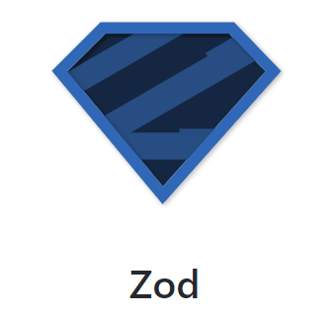
https://github.com/colinhacks/zod

Slide 2
Definición
Zod es una biblioteca de declaración y validación de esquemas de TypeScript. Estoy usando el término "esquema" para referirme ampliamente a cualquier tipo de datos, desde una cadena simple hasta un objeto anidado complejo.
Zod está diseñado para ser lo más amigable posible para los desarrolladores. El objetivo es eliminar las declaraciones de tipo duplicadas. Con Zod, declaras un validador una vez y Zod inferirá automáticamente el tipo estático de TypeScript. Es fácil componer tipos más simples en estructuras de datos complejas.

Slide 3
Definición
Escrita en typescript y cero dependencias
Trabaja en Node.js y cualquier lugar donde funcione typescript
Pesa muy poco en producción, 8kb mimificados
Se basa en paradigmas de la programación funcional. Tiene métodos que son inmutables, los cuales reciben una entrada y retornan una salida
Trabaja con casi cualquier módulo de javascript

Slide 4
Instalación
npm i zod
Escrita enteramente en typescript por lo tanto no necesita los @types/….
npm i ts-node-dev –D
Para este ejemplo se utiliza ts-node-dev para reiniciar automáticamente al ejecutar code
yarn ts-to-zod .\src\noteInterface.ts .\src\noteValidator.ts
Convertir una un modelo a objeto de zod

Slide 5
Definición
Escrita en typescript y cero dependencias
Trabaja en Node.js y cualquier lugar donde funcione typescript
Pesa muy poco en producción, 8kb mimificados
Se basa en paradigmas de la programación funcional. Tiene métodos que son inmutables, los cuales reciben una entrada y retornan una salida
Trabaja con casi cualquier módulo de javascript

